Slide 1


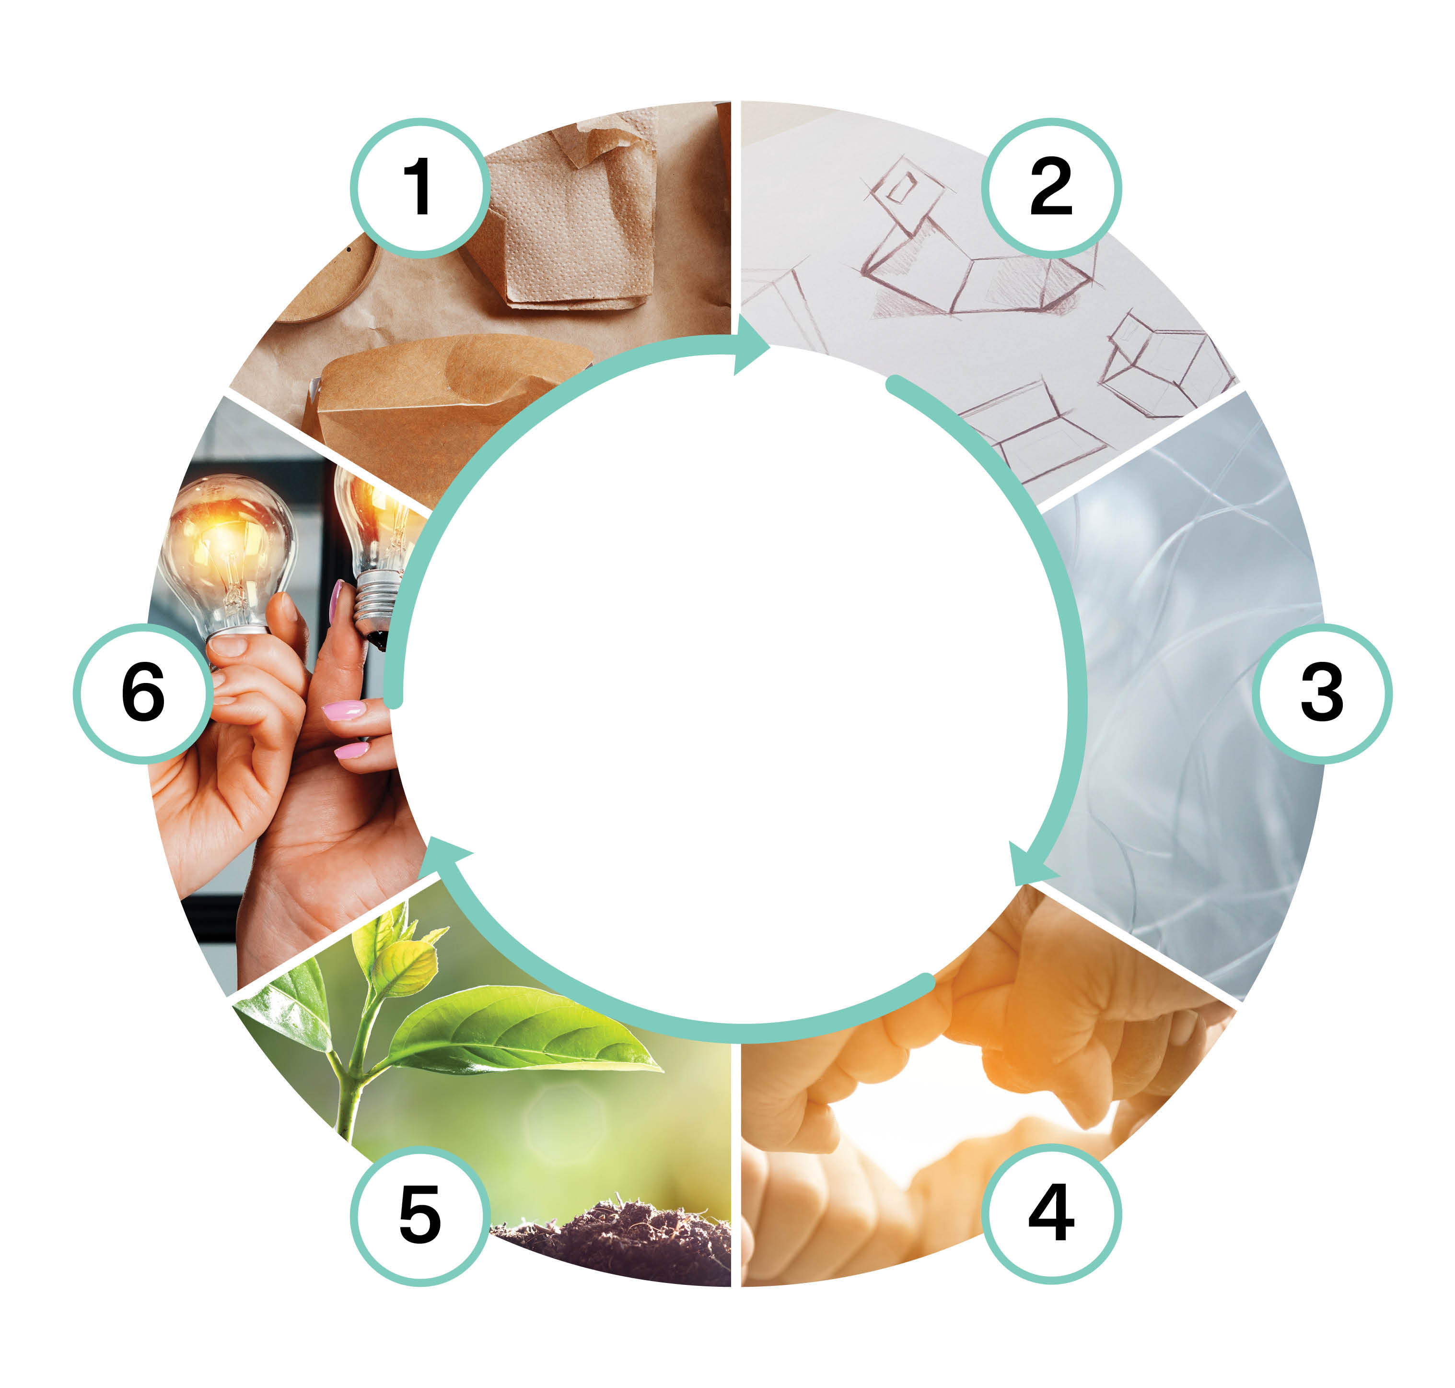

Kestävä suunnittelu ja tuotantoprosessit (5 op)
Opintojakson toteutus osana Pakkausarvoketjun kiertotalousosaaja -koulutusta (30 op)
Nina Kukkasniemi
Mika Nieminen
Tämä teos on lisensoitu Creative Commons Nimeä-EiKaupallinen-JaaSamoin 4.0.Kansainvälinen -lisenssillä. Tarkastele lisenssiä osoitteessa https://creativecommons.org/licenses/by-nc-sa/4.0/deed.fi

Slide 2
Sisältö
Pakkausratkaisun kiertotalouden mukaiset suunnitteluperiaatteet
Johdatus LCA-laskentaan ja sen hyödyntämiseen työkaluna
Tuotantoprosessit ja kiertotaloussuunnittelu
Ydinkysymyksiä:
Mikä merkitys on pakkausratkaisun ja tuotteen kokonaiskäsityksellä?
Mitä tulee huomioida kiertotalouden periaatteiden mukaisessa suunnittelussa?
Mitkä ovat LCA-laskennan mahdollisuudet ja rajoitteet?
Millaisilla keinoilla tuotantoprosessia on mahdollista kehittää kiertotalouden periaatteiden mukaiseksi?

Slide 3
Osaamistavoitteet
Opiskelija
osaa tarkastella pakkausratkaisua ja tuotetta kokonaisuutena
osaa ottaa suunnittelussa huomioon koko arvoketjun kestävän kehityksen tavoitteiden saavuttamiseksi
tietää ja tuntee LCA-laskennan mahdollisuudet ja rajoitteet
osaa nimetä tapoja modernisoida tuotantoprosesseja kiertotalouteen.

Slide 4
Arviointikriteerit
Arviointikriteerit, tyydyttävä (1–2)
  Tunnistaa pakkausratkaisun suunnittelussa kiertotaloustavoitteet, muttei osaa perustella valintojaan.
  Tuntee LCA-laskennan käsitteen ja tavoitteet.
  Osaa nimetä ja tunnistaa ennalta opittuja tapoja modernisoida tuotantoprosesseja kiertotalouteen.
Arviointikriteerit, hyvä (3–4)
  Tuntee kiertotalouden suunnittelun periaatteet ja esittää perusteltuja ratkaisuvaihtoehtoja. Antaa ja vastaanottaa palautetta aktiivisesti.
  Osaa tarkastella pakkausratkaisua ja tuotetta kokonaisuutena sekä eri toimijoiden näkökulmista. Toimii yhteisössä vastuullisesti.
  Osaa ottaa suunnittelussa huomioon koko arvoketjun kestävän kehityksen tavoitteiden saavuttamiseksi ja ongelmien ratkaisemiseksi.
Arviointikriteerit, kiitettävä (5)
  Ymmärtää laaja-alaisesti kiertotalouden vaikutukset pakkausratkaisun suunnittelussa ja prosessien kehityksessä.
  Kehittää ja arvioi kriittisesti uusia pakkausratkaisuja ja tuo osaamisensa tiiminsä käyttöön.
  Analysoi pakkausratkaisuja kestävän kehityksen ja kiertotalouden periaatteet huomioiden.
  Arvioi kriittisesti sekä tehtyjen toimenpiteiden että LCA-laskennan mahdollisuuksia ja rajoitteita eri pakkausratkaisut huomioon ottaen.

Slide 5
Pedagoginen lähestymistapa
Korkeintaan 30 opiskelijaa
Toteutusesimerkki sisältää yhden 7–8 tunnin lähitapaamisen ja yhden tai kaksi 2–3 tunnin etätapaamista.
Tietoa rakennetaan yhteisöllisesti. Toimintatapoja ovat yhteisöllisyys, verkostoissa toimiminen sekä ajasta ja paikasta riippumaton itsenäinen opiskelu.
Opintojakson tehtäväpalautukset on asetettu siten, että opiskelijoilla on mahdollisuus kommentoida toistensa töitä, saada palautetta vertaisilta. Opintojakso on suunniteltu suoristettavaksi 5–6 viikon aikana. Jokainen esimerkkitoteutus sisältää yhden yhteisöllisen 7–8 tunnin lähitapaamisen ja yhdestä kahteen 2–3 tunnin etätapaamista.

Slide 6
Oppimistehtävien kuvaukset
Pakkausratkaisu – vertailu ja arviointi
Elinkaarianalyysi (LCA) ja kiertotalous
Tuotantoprosessit kohti kiertotaloutta
Kiertotalouden periaatteiden mukainen suunnittelu
Reflektio

Slide 7
1. Pakkausratkaisu – vertailu ja arviointi
Tehtävän oppimisresurssit
Aloita tehtävä kuuntelemalla suunnitteluaiheiset podcastit. Tehtävään liittyvät podcast-aineistot löydät linkkien takaa.
  Circular Design. 2023. Johdatus kiertotalouden suunnittelun strategioihin. https://open.spotify.com/episode/6CTKquLwWK6yjJk8EBy9fq
  PAKE. 2023. Pakkausratkaisun suunnittelu kiertotalouteen. https://open.spotify.com/episode/5ns1nGMsUqPlmoy8loTx7z?si=22fb8d119c8d4ceb
  Euroopan komissio. 2021. Uusi kiertotalouden toimintasuunnitelma. Puhtaamman ja kilpailukykyisemmän Euroopan puolesta. https://op.europa.eu/en/publication-detail/-/publication/45cc30f6-cd57-11ea-adf7-01aa75ed71a1/language-en/format-PDF/source-170854112 Kieliversiot ovat ladattavissa linkin takaa. Tutustu sivuihin 6–9 ja 11–13 ja hyödynnä tehtävän lähteenä.
Tämän tehtävän tarkoituksena on toimia johdatuksena aiheeseen. Tehtävässä pohditaan olemassa olevia pakkausratkaisuja ja suunnittelun onnistuneisuutta kiertotalouden näkökulmasta.

Slide 8
1. Pakkausratkaisu – vertailu ja arviointi
Valitse kotoasi tai työympäristöstäsi kaksi pakkausta: valintahetkellä kiertotalouden näkökulmasta
  huippuhyvä pakkausratkaisu ja
  todella huono pakkausratkaisu.
  Ei haittaa, vaikka tehtävän edetessä ajatuksesi pakkausratkaisun onnistuneisuudesta muuttuisivat.
Laadi vertailu, jossa pohdit ja listaat asioita, jotka tekevät pakkausratkaisusta kiertotalouden periaatteiden mukaisen ja toisaalta joiden vuoksi pakkaus ei ole kiertotalouden periaatteiden mukainen. Siltä osin kuin mahdollista, pohdi asioita arvoketjun eri toimijoiden näkökulmista: kuka tekee ja mitä valintoja.
Arvioi, kuinka pakkausratkaisu tukee pakkauksesta ja tuotteesta muodostuvaa kokonaiskäsitystä.
Mitä ajatuksia mielessäsi herää ratkaisun kestävyysnäkökohdista? (Muista kuitenkin, että kiertotalouden periaatteiden mukainen pakkausratkaisu ei välttämättä tarkoita ”sustainable”-mielessä automaattisesti kestävämpää ratkaisua.)
Millainen kokonaiskuva sinulle muodostuu saatavilla olevan tiedon perusteella? Pohdi kokonaiskuvaa eli ratkaisua, älä pelkkää pakkausta. (Löydätkö brändin/tuottajan verkkosivuilta tms. lisätietoa pakkauksesta tai tuotteesta?) Listaa elementtejä esimerkiksi materiaalin, toiminnallisuuden, kierrätettävyyden, uudelleenkäytön yms. näkökulmista. Muista oppimisresurssien/materiaalien hyödyntäminen.
Kirjoita loppuun kokoava arvio asioista, joita on helppo tarkastella ja toisaalta joista kaipasit lisätietoa.
Havainnollista vastaustasi pakkauksista otetuilla kuvilla. Hyödynnä mm. podcastien sisältöä pohdinnoissasi. Voit hyödyntää myös muuta materiaalia. Merkitse kuitenkin lähteet näkyviin. Tehtävän palautusformaatti on vapaa. Se voi olla esim. Powerpoint-tiedosto, pdf-tiedosto tai video.

Slide 9
2. Elinkaarianalyysi (LCA) ja kiertotalous
Aloita tehtävän tekeminen kuuntelemassa podcast Näkökulmia elinkaarilaskentaan https://projects.tuni.fi/kiertotalousosaaja/podcast-nakokulmia-elinkaarilaskentaan/
Elinkaarianalyysi (eng. Life Cycle Assessment, LCA) on menetelmä, jolla voidaan tutkia tuotteen koko elinkaaren aikaisia vaikutuksia. Tuotteen elinkaarella tarkoitetaan sen matkaa suunnittelijan työpöydältä raaka-aineiden hankintaan ja lopulta tuotteen päätymistä elinkaaren päähän, jossa tuote muuttuu jätteeksi, varaosiksi, uusiomateriaaliksi jne.
Tässä tehtävässä tutustut itse valitsemasi tuotteen elinkaareen ja sovellat kiertotalousstrategioita tuotteen elinkaaren eri vaiheisiin. Tehtävän tarkoituksena on tutustua erityisesti elinkaariajatteluun. Elinkaarianalyysi on mahdollista tehdä myös laskennallisesti käyttämällä tarkoitukseen suunniteltuja LCA-ohjelmistoja (esim. GaBi ja OpenLCA).
Tehtävästä hyödyt parhaiten tekemällä työn osissa, jolloin voit antaa ajatusten kehittyä rauhassa. Tehtävän onnistumisen kannalta tärkeintä on tutustua tuotteen elinkaaren jokaiseen vaiheeseen.
Aloita tehtävä valitsemalla sinua erityisesti kiinnostava pakkaustuote tai pakkaustyyppi.

Slide 10
2. Elinkaarianalyysi (LCA) ja kiertotalous
Valitse kiertotalousstrategia, jota voisi olla mahdollista soveltaa valitsemaasi pakkaukseen (napsauta tätä linkkiä tutustuaksesi kuuteen erilaiseen kiertotalousstrategiaan), esimerkiksi pakkauksen eliniän pidentämismahdollisuudet elinkaaren eri vaiheissa.
Tarkastele pakkauksen elinkaarta jakamalla se elinkaaren eri vaiheisiin (erillinen työpohja dioilla 11–16). Työpohjassa on viisi vaihetta: raaka-aineiden tuotanto, valmistus, pakkaus ja kuljetus, tuotteen käyttövaihe ja tuotteen loppukäyttö. Kiinnitä huomiota elinkaaren eri vaiheisiin tuleviin ja niistä lähteviin materiaalivirtoihin. Pyri samaan jokaiseen vaiheeseen vähintään kaksi tulo- ja lähtövirtaa. Tehtävässä pyritään visualisoimaan pakkauksen elinkaari kattavasti, mutta yksityiskohtiin ei ole tarvetta mennä.
Analysoi esityksessäsi, miten kiertotalousstrategioita olisi mahdollista hyödyntää pakkauksen elinkaaren ei vaiheissa.
Arvioi tunnistamiasi mahdollisuuksia ja niiden käyttökelpoisuutta käyttämällä esim. liikennevaloja (vihreä – strategian käyttöönotto on helppoa, keltainen – strategian käyttöönotossa haasteita, mutta käyttöönotto on tehtävissä, punainen – strategian käyttöönotto on hankalaa). Muista lisätä arvioidesi perään lyhyt selitys (esim. kustannukset, puuttuvat teknologiat, lainsäädäntö jne.).
Pohdi loppukäyttäjän/kuluttajan roolia. Mitä haasteita jollakin tietyllä kiertotalousstrategialla on erityisesti tuotteen loppukäyttäjän roolia ajatellen? Jos esimerkiksi tuotteen elinkaarta pyritään parantamaan suunnitteluvaiheessa, loppukäyttäjän toimet saattavat siitä huolimatta aiheuttaa tuotteen ennenaikaisen rikkoutumisen. Miten varmistetaan, että pakkaus päätyy tarkoituksenmukaisimpaan loppukäyttöön elinkaaren loppuvaiheessa, esimerkiksi sekajäteastian sijasta kierrätysastiaan?
Kun olet tallentanut esityksesi keskustelualueelle, tutustu vähintään kahteen muuhun kurssilaisten tekemään esitykseen ja kommentoi niitä lyhyesti ja kohteliaasti, esim. mitä pidit esityksessä mielenkiintoisena tai mitä ajatuksia esitys sinussa herätti.
Tehtävän työpohjana voit käyttää dioja 11–14.

Slide 11

Elinkaaren kuvaus
Nimi: [ETUNIMI SUKUNIMI]
Tehtävässä kuvattava tuote: [TUOTTEEN NIMI]
Voit muokata työpohjaa haluamallasi tavalla. Voit myös tulostaa työpohjan ja skannata/valokuvata lopputuloksen.

Slide 12
Raaka-aineiden tuotanto
Tuotteen valmistus
Pakkaus ja kuljetus
Tuotteen käyttövaihe
Tuotteen loppukäyttö
Muokattu lähteestä: https://www.circulardesignguide.com/

Slide 13
Arvioi mahdollisuuksia tehdä tuotteesta paremmin kiertotalouden periaatteita vastaava

Slide 14
Minkälainen rooli tuotteen loppukäyttäjällä on elinkaaren kannalta?

Slide 15
3. Tuotantoprosessit kohti kiertotaloutta
Aloita tutustumalla lähteisiin eli tehtävään liittyviin oppimisresursseihin (seuraava dia). Tehtävänäsi on haastatella työelämän edustajaa (mielellään organisaatiosi ulkopuolinen asiantuntija). Laadi oppimisresursseihin tutustumisen jälkeen vähintään kolme haastattelukysymystä.
Selvitä haastattelussa, miten haastateltava näkee tuotantoprosessien kehittämistarpeen kohti kiertotaloutta ja vihreää siirtymää, millä tavalla tarpeet liittyvät pakkausratkaisuihin ja kokonaisvastuullisuuteen sekä kuka tai mitkä sidosryhmistä tarvitaan mukaan.
Kirjoita haastattelusta yhteenveto. Älä anna haastateltavasta tai hänen edustamastaan organisaatiosta tunnistettavia tietoja.
Vaihtoehtona perinteiselle kirjoitetulle haastatteluraportille voit halutessasi tehdä videohaastattelun. Pyydä haastateltavalta lupa äänitallenteen jakamiseen opintojakson opiskelijoille.
Huomaa, että tässä tehtävässä ei välttämättä tarvitse olla suoraa linkkiä pakkauksiin. Oppimistehtävän tavoitteena on oppia löytämään ja ymmärtämään keinoja ja mahdollisuuksia tuotantoprosessien modernisoimiseen. On toivottavaa, että keskustelu ja haastattelu herättävät ajatuksia kokonaissuunnittelun tärkeydestä. Tärkeämpää on siis ymmärtää kokonaiskuva, jossa pakkausratkaisu on yksi osa.

Slide 16
3. Tuotantoprosessit kohti kiertotaloutta
Tutustu esimerkiksi seuraaviin lähteisiin, jotka toimivat tässä tehtävässä oppimisresursseina. Etsi lähteitä myös listauksen ulkopuolelta. Muista lisätä palautettavaan tehtävään käyttämäsi lähteet.
  Antikainen,M., Uusitalo,T. & Kivikytö-Reponen, P. 2018. Digitalisation as an Enabler of Circular Economy. Procedia CIRP, Volume 73, pages 45–49. https://doi.org/10.1016/j.procir.2018.04.027.
  Kisu. https://kiertotaloussuomi.fi/taito-ja-tyokalut/digitaaliset-ratkaisut/
  Sitra & Deloitte. 2022. Kestävää kasvua kiertotalouden liiketoimintamalleista. Käsikirja yrityksille. https://www.sitra.fi/julkaisut/kestavaa-kasvua-kiertotalouden-liiketoimintamalleista/
  Sumter, D., de Koning, J., Bakker, C. & Balkenende, R. 2020. Circular Economy Competencies for Design. Sustainability, 12(4), p.1561. doi:https://doi.org/10.3390/su12041561.
  Työ- ja elinkeinoministeriö. 2022. Kiertotalouden digitalisaatio ja ekosysteemit : Nykytila, tavoitearkkitehtuuri ja toimenpiteet https://julkaisut.valtioneuvosto.fi/handle/10024/164500. Lue s. 27 alkaen 2.4 Digitaaliset teknologiat ja data kiertotaloudessa.

Slide 17
4. Kiertotalouden periaatteiden mukainen suunnittelu (1/2)
Tehtävä sisältää kaksi erillistä palautettavaa tehtävää. Tutustu tarjolla oleviin oppimisresursseihin ja hyödynnä myös opintojakson aikaisia materiaaleja ja tehtäviä. Ota tehtävässä huomioon kokonaissuunnittelun näkökulma pelkän pakkauksen suunnittelun sijaan.
Laadi yksin tai pienessä tiimissä (1–4 opiskelijaa) posteri, huoneentaulu tai tarkistuslista pakkausratkaisun kiertotalouden periaatteiden mukaisesta suunnittelusta. (HUOM.! Kaikki tiimin jäsenet palauttavat saman tiedoston.)
Lisäksi jokainen posterin tekemiseen osallistunut kirjoittaa henkilökohtaisesta ja oman työnsä näkökulmasta perustellun tekstin toimenpiteistä, jotka kokee kaikkein merkittävimmiksi. (Erillinen henkilökohtainen tehtävänpalautus, vain opettajat näkevät palautukset.)

Slide 18
4. Kiertotalouden periaatteiden mukainen suunnittelu (2/2)
Osaamistavoitteet:
Opiskelija osaa
  tarkastella pakkausratkaisua ja tuotetta kokonaisuutena, ymmärtää kokonaiskäsitteen
  ottaa kokonaissuunnittelussa huomioon koko arvoketjun kestävän kehityksen tavoitteiden saavuttamiseksi
  ottaa huomioon mahdolliset PPWR-ehdotuksen mahdollisuudet/rajoitteet.
Arviointikriteerit: Opiskelija
  tuntee kiertotalouden suunnittelun periaatteet ja esittää perusteltuja ratkaisuvaihtoehtoja
  osaa tarkastella pakkausratkaisua ja tuotetta kokonaisuutena sekä eri toimijoiden näkökulmista
  osaa ottaa suunnittelussa huomioon koko arvoketjun kestävän kehityksen tavoitteiden saavuttamiseksi ja ongelmien ratkaisemiseksi (systeemin näkökulma)
  osaa nimetä erilaisia tapoja suunnitella kiertotalouden mukaisia ratkaisuja.

Slide 19
5. Videoreflektio
Pyri syvällisempään oppimiskokemukseen ja pohdi, kuinka olet rakentanut tietoa opintojakson aikana. Onko opintojakso tuonut uusia eväitä tai kirkastanut ajatuksiasi, jotka ovat johtaneet asiantuntijana kehittymiseen?
Reflektoi kurssin aikana oppimaasi ja nauhoita 2 minuutin videopodcast. Aloita tarkastelemalla opintojakson oppimistavoitteita vielä kerran.
Tuo videolla esiin 2–3 keskeistä oppimaasi asiaa tai vaihtoehtoisesti asiaa, joihin olet alkanut kiinnittää huomiota. Toisin sanoen, mikä oli itsellesi mielenkiintoisin anti opintojaksolla? Pohdi asiaa opintojakson tehtävien ja tavoitteiden kautta.
Kerro videolla, kuinka hyvin saavutit (kurssin) oppimistavoitteesi.
  2–3 keskeistä oppimaasi asiaa/asiaa, joihin olet alkanut kiinnittää huomiota uudella tavalla
  Opintojakson mielenkiintoisin anti
  Oppimistavoitteiden saavuttaminen
Vinkki: Yhteisöllisen oppimiskokemuksen saavuttamiseksi aseta videoiden palautuskansion asetukset siten, että opiskelijat pääsevät katsomaan toistensa videoreflektiot.

Slide 20
Koulutus on rahoitettu Euroopan unionin elpymis- ja palautumistukivälineellä (RRF), joka on EU:n elpymisvälineen (Next Generation EU) suurin ohjelma. Rahoituksen on myöntänyt Jatkuvan oppimisen ja työllisyyden palvelukeskus. Palvelukeskus edistää työikäisten osaamisen kehittämistä ja osaavan työvoiman saatavuutta. Palvelukeskuksen toimintaa ohjaavat opetus- ja kulttuuriministeriö sekä työ- ja elinkeinoministeriö.

